Slide 1
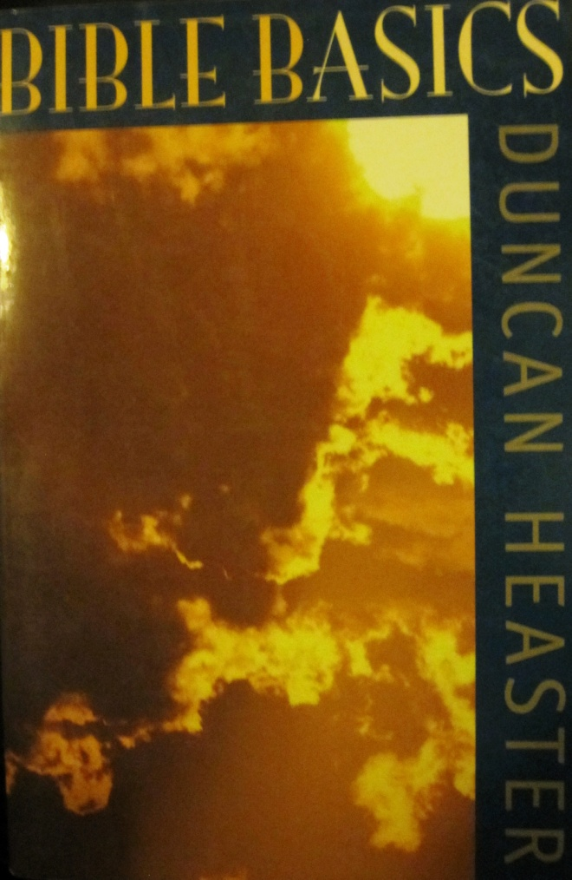
انجیل اصلی مطالعه 1: خداوند
1.1 هستی خداوند
1.2 صفت های از خداوند
1.3 نام های خداوند و صفت بارز1:
آشکار سازی خداوند

Slide 2
www.biblebasicsonline.com www.carelinks.net Email: info@carelinks.net

Slide 3
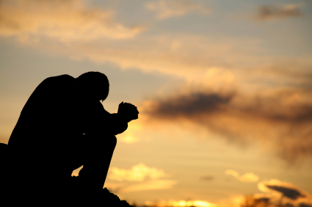
1.1 The Existence Of God
او کسی است که می آید برای اینکه به او باید ایمان داشته است و برای اینکه او است جایزه پاداش دهنده آن کسانی که سخت در جستجوی او بودند
Heb. 11:6

Slide 4
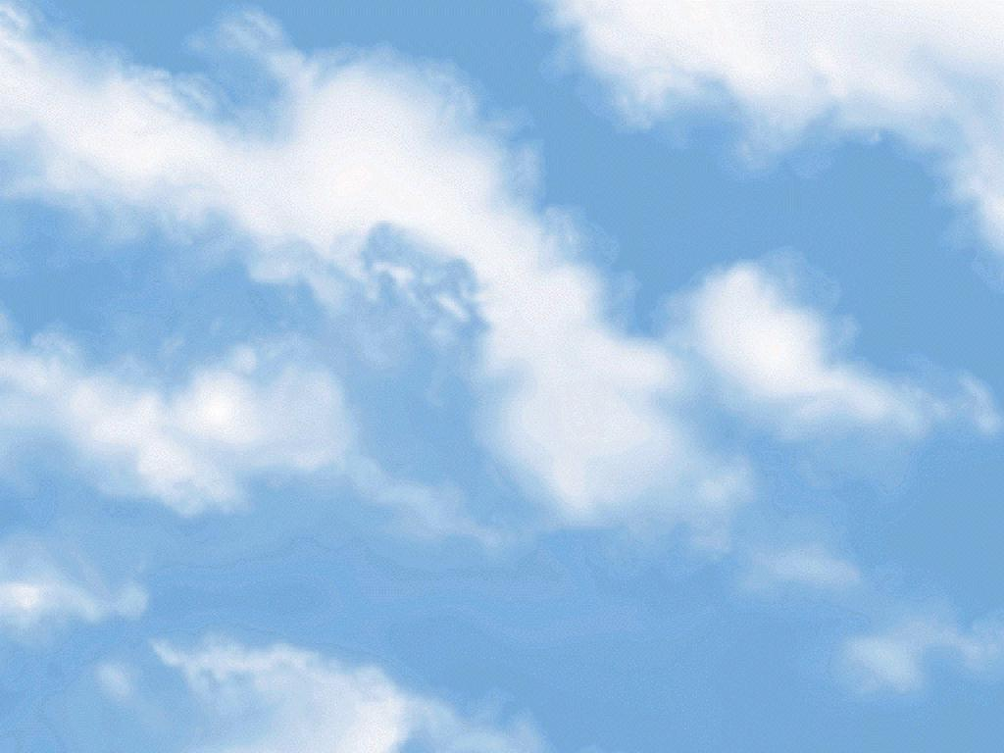
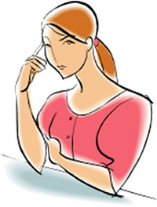
Heb. 11:6
ما باید ایمان داشته باشیم به آنچه که خداوند او است
و
و او است که پاداش می دهد به ان کسانی که سخت در
جستجوی او بودند

Slide 5

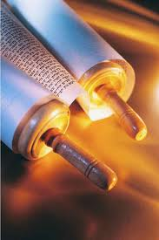
“با ایمانشان می آید به واسطه شنیدن صدایی و ”به واسطه شنیدن گفته های خداوند . Rom. 10:17
در حومه شهر فرا خوانده برا شمال یونان پائول موعظه هایی گفته بود از انجیل (خبرهای خوب) از خداوند و اما د رعوض مردم فقط قبول می کردن اظهارات پائول بواسطه این . آنجا دریافت کرده بودند گفته ها را(از خداوند و نه پائول) همراه همه خوانده ها و جستجوکردن روزانه یافتن کتاب مقدس بیرون از خواه چه اینان موجو بوده چنانکه بدین دلیل مقداری از آنان Acts 17:11 ایمان آوردند
باورشان بود حق آنان فکری باز ،مرتب (روزانه)قاعده دار(آنان موجودی) جستجو کردن در میان انجیل..

Slide 6
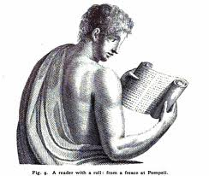
بستگی میان شنیدن انجیل درست و شنیدن ایمانی است بعد از بخش درخشان درون موعظه های ثبت شده انجیل.
مقداری از قرنتیها شنیدن ایمانی و غسل تعمید داده بودند
مردم شنیدن گفته هایی از انجیل و باورشان(Acts 15:7)
چنانکه ما موعظه کردیم و چنانکه شما ایمانتان1 Cor. 15:11

Slide 7
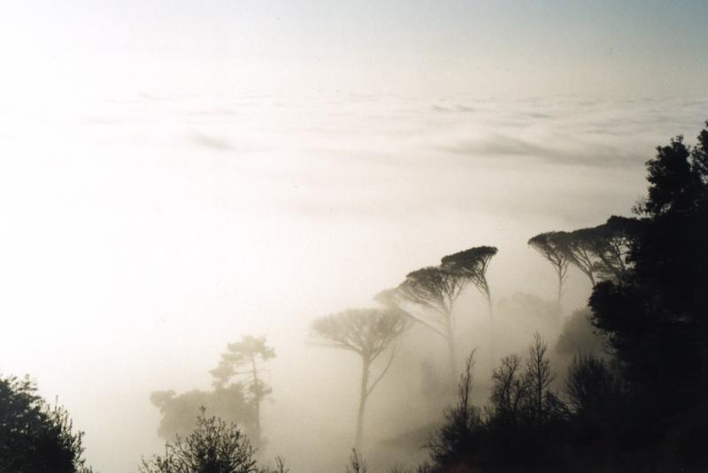
“…God created the heavens and the earth, and the earth was formless and void…”
Genesis 1:1,2
و خداوند گفت بگذارید آنجا چراغی و آنجا بود روشن . و خداوند دیده آنجا روشن خوب بوده. و خداوند جدا کرد روشنی را بواسطه تاریکی
Genesis 1:3-4

Slide 8
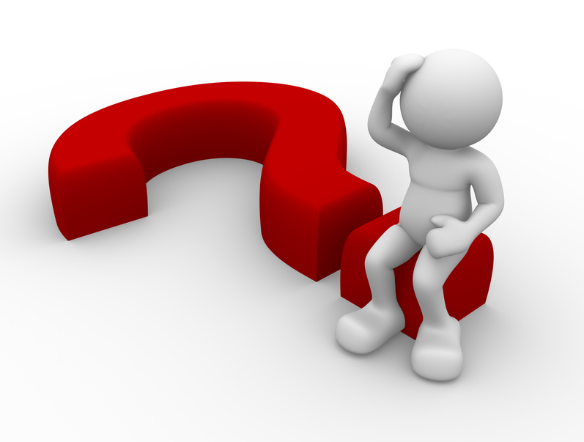
1.2 صفات هایی از خداوند

Slide 9
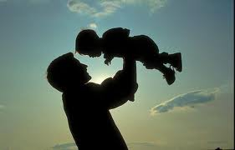
اگر خداوند است که نه آغاز حقیقت، سپس این است ، غیر ممکن برا یاو که داشته باشد پسری که بود ؛ عکسی از شخص او ؛
. Heb. 1:3- “substance” RV

Slide 10
. Mt. 5:8 دعاهایی بودند خالص که از ته قلب: از آنجا که خداوند می توانست ببیند
او خداوندی که خدمتگذاری که می توانست خدمت کند به او؛ و آنجا او می توانست ببیند چهره او، و او نامش“
(نام های خداوند - Rev. 3:12)
که می توانست درون انجا پیشانی”. Rev. 22:3,4
این عمیق ترین خواهد باشد عملی کاربردی بر روی زندگی ما
تعقیب کردن مکانی که برای همه مردم به همراه و تقدس ، هیچ یک هرچند که نخواهد دید اولین پادشاهی راHeb. 12:14
ومانباید پیمان سوگند بخوریم، برای اینکه او کسی که پیمانش به واسطه آسمان، پیمانی که به واسطه تخت پادشاهی خداوند و به واسطه او که بر روی آن
Mt. 23:22

Slide 11
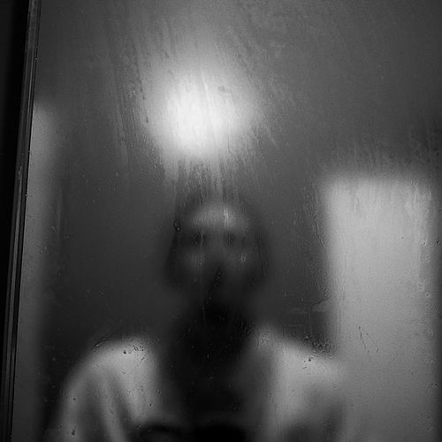
دیده شده خداوند امیدی از با ایمانان
و بعد از اینکه پوست من خراب شد این را من میدانم آنجا درون گوشت من می توانست دیده شود خدا، هر کسی که من می توانستم ببینم مال خودش، و من چشمهایم می توانست مشاهده کند ، و (Job 19:26,27). نه دیگری
ما حالا میبینیم انچه که در اینه است به همراه عکس نامفهوم: اما چنانکه صورت به صورت
” (1 Cor. 13:12).

Slide 12
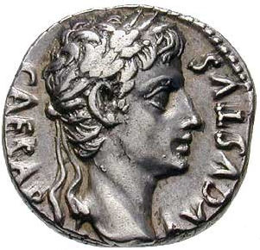
Gen. 1:26 و خداوند گفت که اجازه دهید او را بسازم بر ایتان در عکس، بعد از این همه شباهتها
صحبتهای جیمیز 3:9 گفته که اجازه دهید مردی که چند ساخته شده از شباهت صورت خداوند
حزقیال گفت خداوند بر تخت سلطنت نشاندن درباره کروبی، به همراه نیمرخ، شباهت هایی است که به انسان(ez.1:26Y10:20) این است خداوند خودشان کسی که است تعیین کرده درباره کروبی. (2 Kings 19:15 RV).
همانطور که برا ی ما است این عکس ما باید بگیریم بدنی از خداوند، و باید انسانی بوده که گرفته شده از یک سکه پول عکس سکه انگلستان هر جند که باید عکس قیصر درون آن در قیصرBecause we (Lk. 20:25).

Slide 13
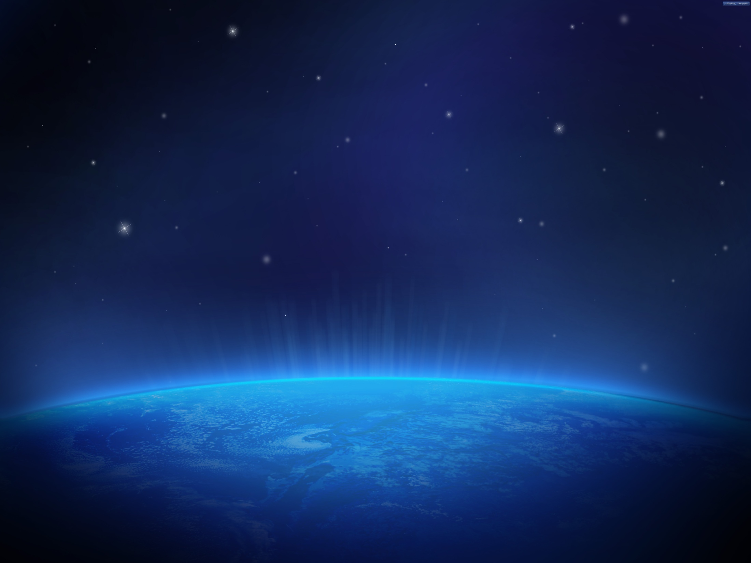
صفت های خداوند هست دارای مکان
و این است بهشت خداوند(Ecc. 5:2)
واو است که می بیند زیر را بواسطه بالاترین جایگاه مقدس به واسطه بهشتی که نشان می دهد پادشاهی او را در زمین (Ps. 102:19)
شنیدن در بهشت برای تو مسکن است آن جا (1 Kings 8:39).

Slide 14
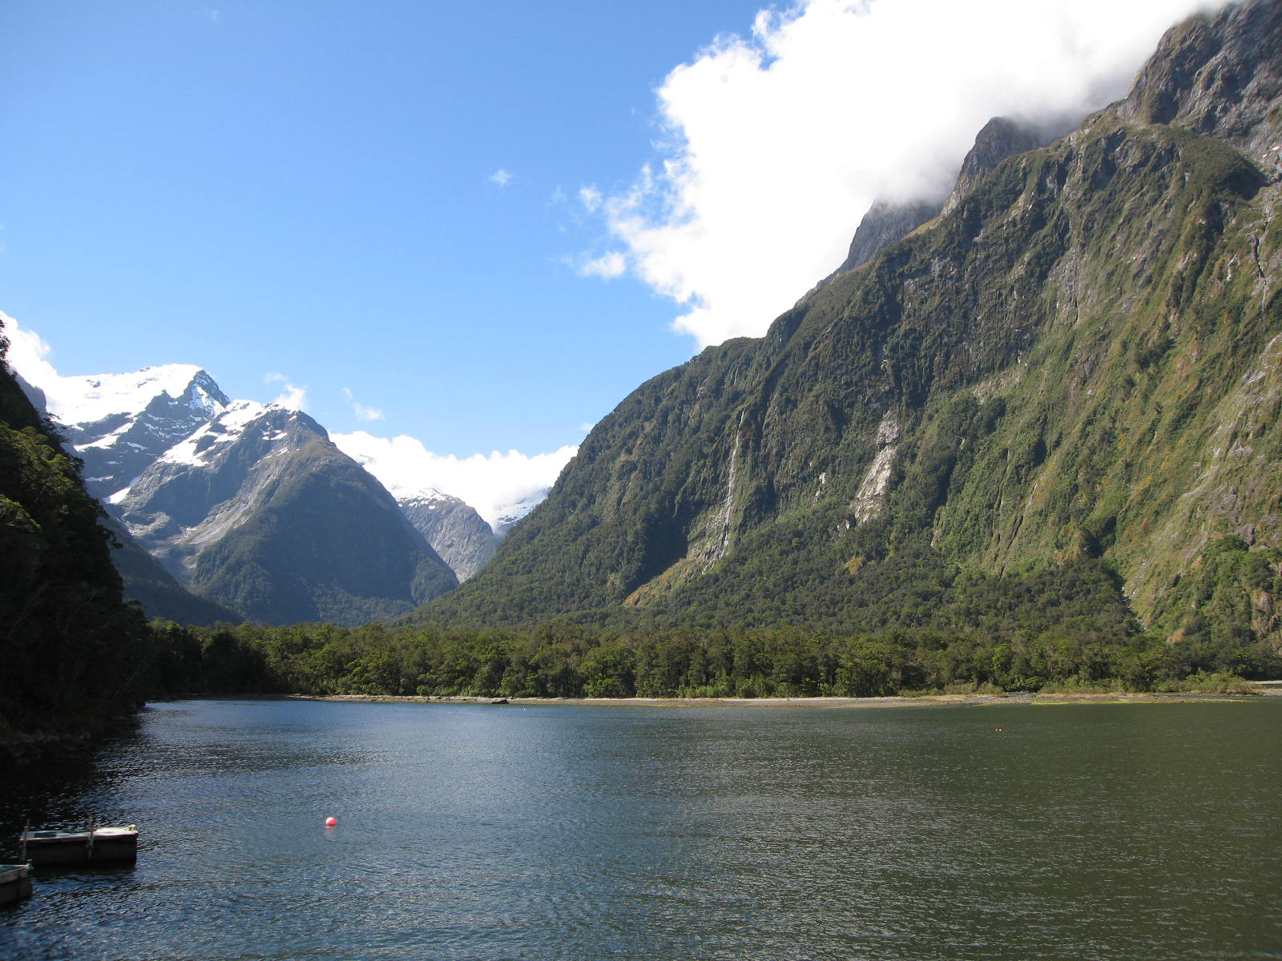
1.3 نام های خداوند و صفت هایش

Slide 15
در یهودیان و یونان یک شخصی است که نامها را منعکس کرده آنجا صفات ممتاز
عیسی=نجات دهنده- چنانکه او خواهد نگه دارد مردم به واسطه معصیت آنجا(Mt. 1:21).
ابراهیم = پدر بزرگترین بسیاری- من برایتان خواهم ساخت پدر شما در مقداری در ملتها(Gen. 17:5)
همواره= زندگی- چنانکه او بود مادر همه زندگی
شمعون = بشنوید – چنانکه پادشاهی او است بشنوید در آنجا من هستم دوست ندارم او بود برا یآن گرفته آنجا از من پسری(Gen. 29:33).

Slide 16
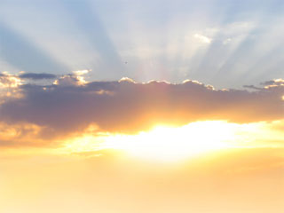
خداوند اعلام کرد او است نامش
پادشاهی(یهوه – نام خداوند در میان قوم اسرائیل)ادشاهی خداوند، بخشایشگر و توفیق دهنده ، تحمل رنج زیاد و فراوانی در خوبی و درستی، این مرحمتی که نکه داشته هزاران سال به این واسطه گرفته شرارت و سر پیچی و گناه، گرفته نه به معنی تسویه گناهکار
Ex. 34:5-7

Slide 17
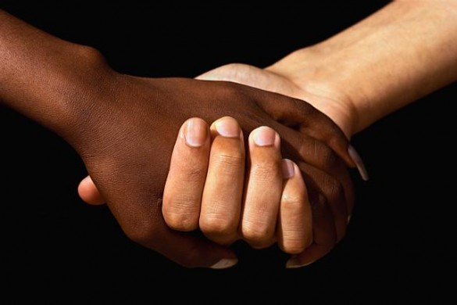
نشانه ها
Psa 78:38- خوبی – یهوه است بخشایشگر- دلسوز
Eph 2:8-9- یهوه است توفیق دهنده توجه خدایی
1 Pet 3:20یهوه است تحمل زیاد – بردبار- آهسته- در خشم
Psa 33:5یهوه است خوبی – مهربانی-خوبی- زیبایی
Psa 119:160.یهوه است درستی- درستی ارزش و استواری
Ex 34:7, Deut 5:9سختی یهوه خواهد نه پاک کند گناهکار
Gen 6:5-8, Rom 1:28-32آنان کسانی که نفرت داشتند از او

Slide 18
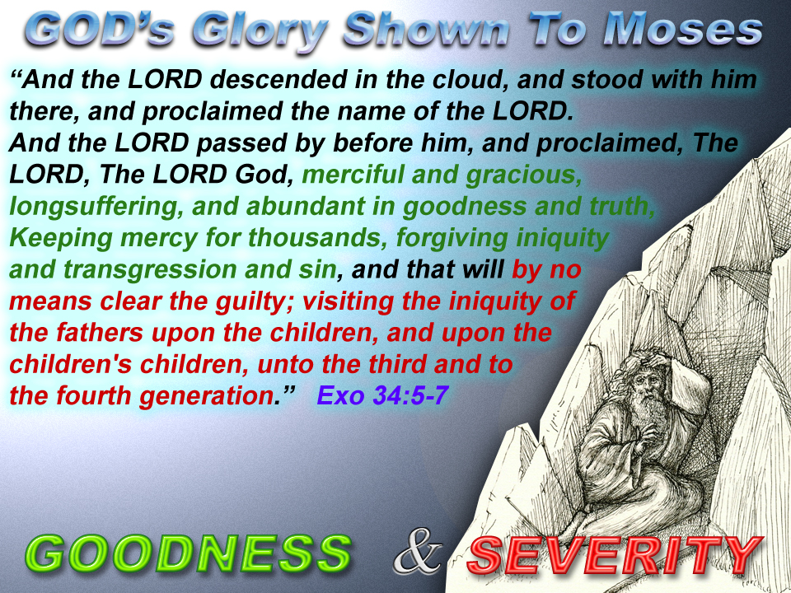

Slide 19
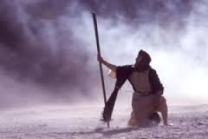
جلال و افتخاری که خداوند نشان داد از موسی و پادشاهی زاده شده در ابر و ایستاده بود به همراه او آنجا و اعلام کرد ه نام پادشاهی و پادشاهی پیامی بواسطه بیش از او- اعلام کرده بود – پادشاهی- پادشاهی خداوند، بخشایشگر و توفیق دهنده، مقداری زیادی تحمل و بسیاری در خوبی و درستی تشکر از نگهداری برای هزاران سال، گرفته شده بی انصافی و سر پیچی، گناه و انجا خواهد گرفته شود معنی شفافی از گناهکاری؛ دیدنی از گناهکار و پدرانمان بر کودکان، و کودکان بر کودکانشان و بر سومی و چهارمی تولید نسلها exo 34:5-7 خوبی & بدی

Slide 20
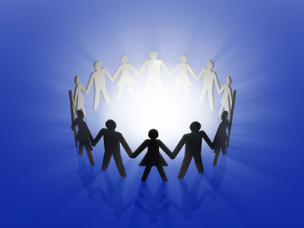
יהוה אלהים
خداوند یهوه
فهمیدید
او کسی که خواهد آشکار کند در گروهی از نیرومندی اولین

Slide 21
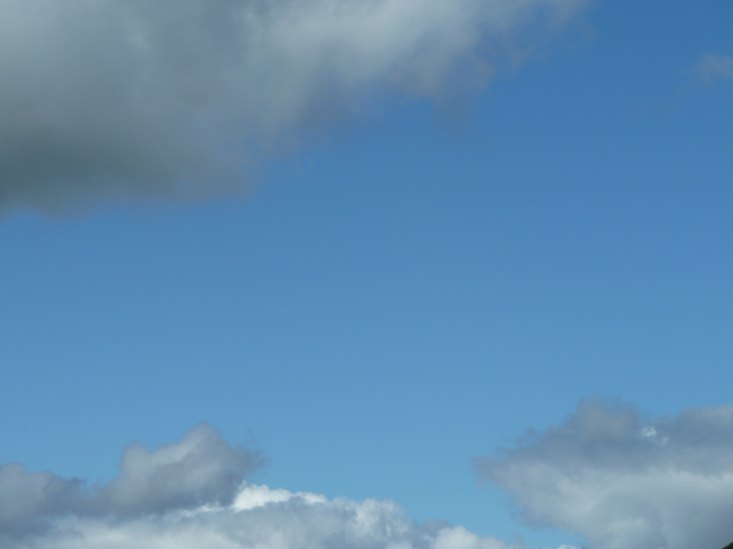
اگر ما خواهان به مرگ باشیم و نه بیشتر، زندگی برای همیشه د رکمال اخلاقی کامل، پس ما باید خودمان را نام او مرتبط کنیم.راهی برای انجام این کار است به نام غسل تعمیدخداوند (Mt. 28:19). یهود
(Gal. 3:27-29) همچنین باعث می شود ما از نسل ابراهیم شویم
(Gen. 17:8; Rom. 4:13) که ارث ابدی زمین به او داده شده است
گروه آنهایی توانایی (یهوه) د رآنها بود که نبوت از نام خداوند را به طور کامل گرفته

Slide 22
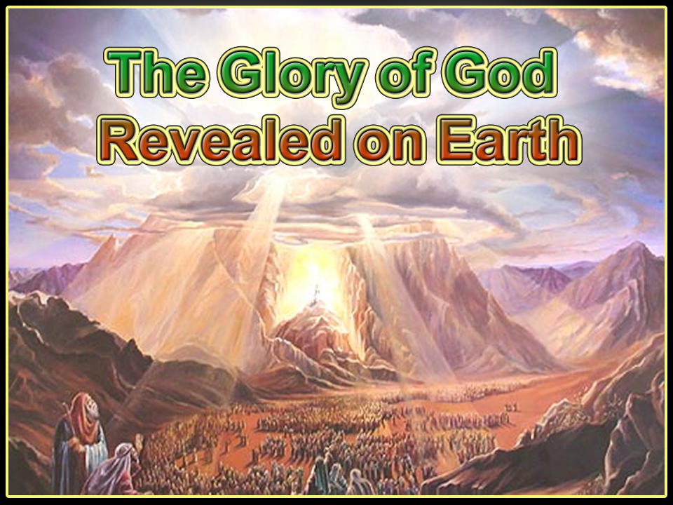

Slide 23
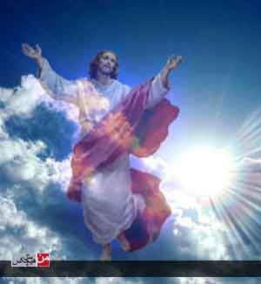
جلال و افتخار خداوند آشکاری بر روی زمین

Slide 24
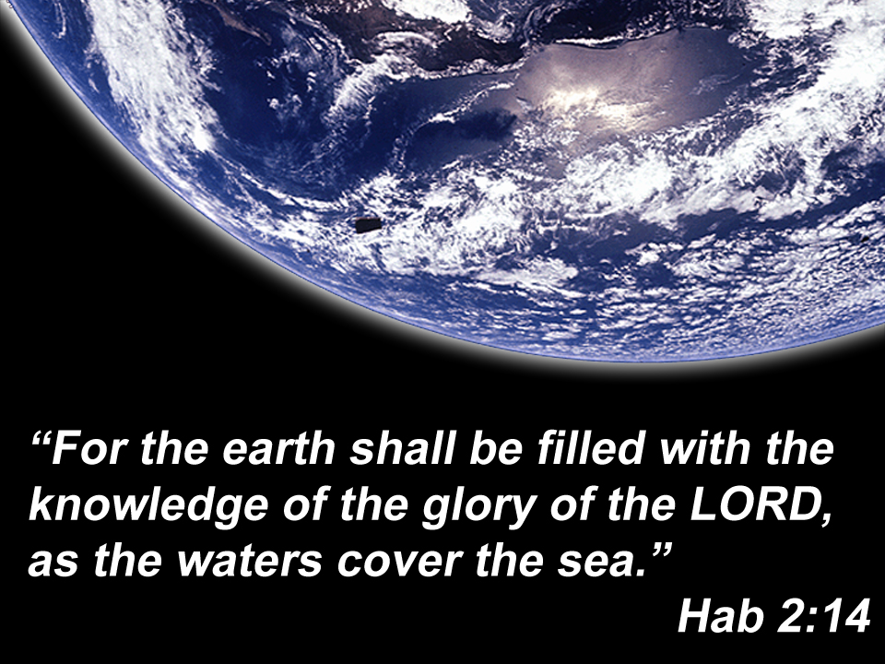

Slide 25
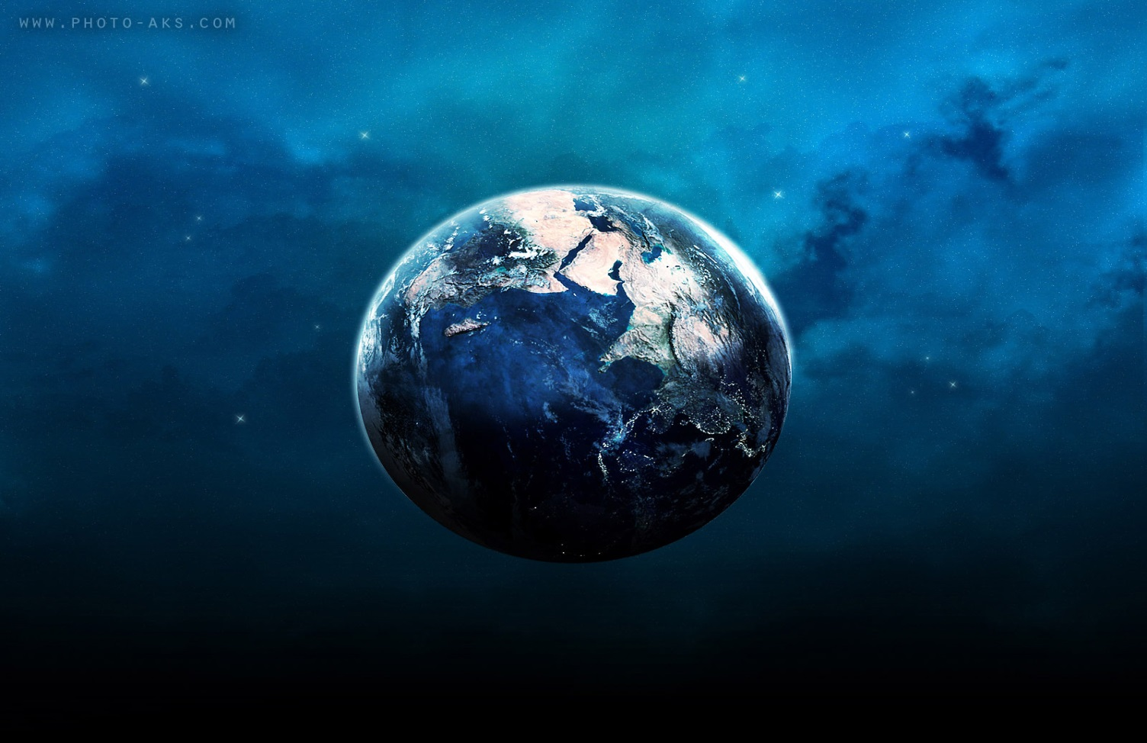
بر روی زمین باید پر کند به همراه آگاهی و دانشی از جلال و افتخار پادشاهی چنانکه آب پوشانده دریا را hab:2:14

Slide 26
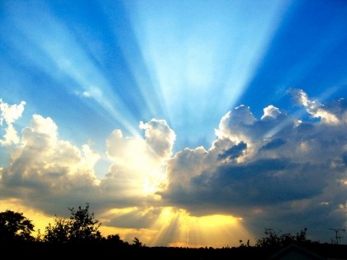
1.4 فرشتگان

Slide 27
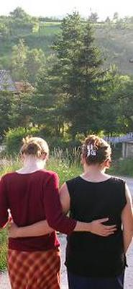
فرشتگان
حقیقی، موجودات واقعی
نگهداری نام خداوند
موجوداتی که د رآنها کار می کند برا یاجرای خواست او ومطابق با شخصیت و هد ف او
و د رنتیجه او را آشکار می سازد

Slide 28
معنی نام فرشتگان
کلمه ای است کاملا یونانی و عبری کلمه فرشتگان به معنی رسولان ، فرشتگان رساندن و یا بندگان خدا مطیع فرمان او. بنابر این غیر ممکن است که انها گناهکار باشند . بنابر این کلمه فرشته ایت ترجمه رسولان را د رهنگام گفتن از انسان به
(Mt. 11:10) عنوان مثال یوحنا غسل تعمید
(Lk. 7:24); و پیامی از
و مردانی که جاسوسی کردند(Lk. 9:52) پیامی است از عیسی
البتهفرشتگان به معنای رسولان انسانان می توانند گناه کنند

Slide 29
طبیعت خداوند و طبیعت انسان
طبیعت خداوند
طبیعت انسان
او گناه نم بکند(perfect) (Rom. 9:14; 6:23 cf. Ps. 90:2; Mt. 5:48; James 1:13)
او نمی میرد, i.e. immortal (1 Tim. 6:16)
او به طور کامل همیشه هیت و قوی(Is. 40:28)
ما همیشه د رمعرض گناه هستیم(James 1:13-15) توسط ذهن گاهی فساد(Jer. 17:9; Mk. 7:21-23)
ما زندگی مین فان یاست و به مرگ محکوم شده ایم(Rom. 5:12,17; 1 Cor. 15:22)
ما قدرتمان بسیار محدود هم از نظر فکری و هم جسمانی(Is. 40:30) (Jer.10:23)

Slide 30
فرشتگان هیچ وقت نمیمیرند
خداوند تاج تخت او را در آسمان بنا کرده است. و قوانین پادشاهی خود را بیش از همه به عنوان مثال می توان گفت بدون شورش علیه خداوند د رآسمان صخبت ستایش پردگار شما فرشتگان او که در قدرت که انجام دستورات او و شسکته شدن صدایی از کلام او ستایش پروردگار که میزبان شماست که وزیر خود اوست و انجام این لذت است “
Ps. 103:19-21.
Ps. 148:2او را ستایش م یکنند همه فرشتگان که او میزبان است
فرشتگان انها نه همه ارواح خدمت جلو برای آنها که باید وارثان نجات باشند فرستاده شده “Heb. 1:13,14. است
تکرار کلمه فرشتگان همه به معنب اینکه فقط فرشتگان است و نه دو گروه یکی خوب و یکی گناهکار باشد

Slide 31
لوقا20:35,36
انها باید ارزشی محسوب شوند....نه.....ازدواج می تواند بیشتر انها را میمیرند
(Lk. 20:35,36). برای انها می میرد آنها نزد قرشتگان برابر هستند
این نکته حیاتی درک کردن است. فرشتگان نمی توانند بمیرند آیا نگه نمیدارد از فرشتگان Heb. 2:16 Diaglott margin
اگر فرشتگان می توانستند گناه کنند و سپس گناه کسانی که در بازگشت مسیح شایسته پاداش در بر داشتند نیز هنوز قادر به کناه باشند و دیدن که گناه مرگ را به ارمغان می Rom. 6:23) اورد
در نتیجه انها زندگی ابدی نخواهند داشت اگر ما یک امکان گناه در حال حاضر توانایی مرگ باشد. بنابر این می گویند فرشتگان میتوانند باعث گناه شوند وعده خدا بی معنی می شود از زندگی ابدی دیدن که پداش ما است برای ” (Lk. 20:35,36) برای به اشتراک گذاشتن ماهیت فرشتگان اشاره شده است
نشان می دهد که هیچ یک از طبقه فرشتگان به عنوان خوب یا بد نشان داده نشده است فقط یک دسته است

Slide 32
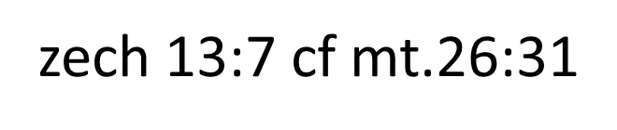
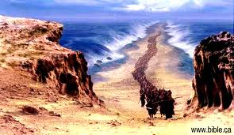
فرشته های نگهبان
فرشتگان د رپادشاهی د رگروهی به نوبت درباره آنچه از ترس )ps34:37 او و رسیده به خودشان (
این مقداری کمی از اولین انچه از باورمان د رمن پیروی از
ضعف
در مسیحی ساده باورمان شفاف انجا بوده پیتر نگهبان فرشتگان
مردم اسرائیل بودند د رمیان ذریای قرمز و بود تقدم بواسطه فرشتگان د رمیان بیابان به سوی عهد ها ی زمین . می رویم د رمیان دریای سزخ نشان می دهد به ما غسل تعمید فرض کردن د ران جا بعد از ان ما د رمیان بیابان هست منجر به کمکی بواسطه فرشتگان ما چنانکه سفر د رمیان بیابان زندگی به سو یعهد های پادشاهی خداوند بر روی زمین

Slide 33
www.biblebasicsonline.com www.carelinks.net Email: info@carelinks.net

Slide 34
Study 1: Questions for Discussion
1- چه چیز بیشتر خواهد کمک کرد به توسعه ایمانمان
رفتن به کلیسا
مطالعه کتاب مقدس عبادت
گفتگو با مسیحیان
نگاهی به طبیعت
2- کدام یک از موارد زیر صحیح ترین تعریف از خدا؟
فقط یک ایده در ذهن ما
قطعه ای از روح در او
خداوند وجود ندارد
یک حقیقت یک شخص واقعی
3- خداوند است
یک وحدت
یک تثایت
بسیاری از خدایان در یک
غیر ممکن است برای تعریف به هیچ ووجه
4-نام خدا 'خداوند، الوهیم "چیست؟
او که خواهد شد
او خواهد شد که در یک گروه از آنهایی که توانا نشان داد
یکی از بزرگ
استحکام
5. چه کلمه "فرشته" چیست؟
مانند مرد
بال تحت پوشش
رسول
6. آیا می توانم فرشتگان گناه؟
بله
خیر
7. چه بیشتر شما را متقاعد می سازد این است که یک خدا وجود دارد؟

